Slide 1
EVOLUÇÃO DE DADOS DA SAÚDE BUCAL NO SISREDWEB
WEBCONFERÊNCIA
Belo Horizonte, 13/03/2019 GAERE CS

Slide 2
EVOLUÇÃO DE DADOS NO SISTEMA DE INFORMAÇÃO
SISREDEWEB
no Centro de Saúde
SISREDEWEB
Municipal
SISAB Ministério da Saúde
Extração de indicadores da PBH
Extração de indicadores do PMAQ

Slide 3
SELECIONANDO MÓDULOS DE ACESSO
Atividades Coletivas
Consultar agenda
Saúde Bucal
Atividades coletivas: ASB, TSB e CD
Saúde Bucal (atendimento individual): TSB e CD

Slide 4
PROGRAMAS EM QUE A ATIVIDADE ESTÁ VINCULADA
Outros programas: quando a atividade não preencher critérios para seleção de um programa específico dentre as opções abaixo. Aqui são inseridas, por exemplo, as atividades de Educação em Saúde desenvolvidas no Centro de Saúde.
Programa Nacional de Controle do Tabagismo:
PRHOAMA
Programa Saúde na Escola
Vigilância Alimentar e Nutricional

Slide 5
EDUCAÇÃO EM SAÚDE:
Indica uma ação de educação em saúde, como encenações teatrais sobre algum tema em saúde, rodas de conversa com temas da saúde, atividades de sala de espera, campanhas pontuais ou sazonais de saúde, etc. Essa opção não exige que os usuários da atividade sejam identificados.
Exemplo: Orientação sobre cuidados em saúde bucal feitas no escovário, escovação prévia ao levantamento de necessidades.

Slide 6
ATENDIMENTO EM GRUPO:
Campo utilizado para indicar a realização de grupos terapêuticos (ex: tabagismo), grupos operativos, oficinas, grupos temáticos por ciclo de vida ou condição de saúde, grupos de atividade física, terapia comunitária, entre outros. Essa opção exige que os usuários que participaram da atividade sejam identificados por meio do preenchimento do Cadastro Nacional de Saúde (CNS), mesmo que não apresentem alterações na avaliação.

Slide 7
AVALIAÇÃO/PROCEDIMENTO COLETIVO:
Indica avaliações ou procedimentos realizados em um grupo, como avaliação antropométrica, aferição de pressão arterial, testes de acuidade visual, escovação dental supervisionada diária, aplicação tópica de flúor, entre outros. Exige a identificação dos usuários que participaram da atividade por meio do preenchimento do CNS.
Aqui são inseridos os dados do levantamento de necessidades em saúde bucal (escolares, demanda espontânea no centro de saúde, no domicílio, dentre outros locais).

Slide 8
INSERÇÃO DE DADOS DE ESCOVAÇÃO DENTÁRIA
AVALIAÇÃO/PROCEDIMENTO COLETIVO: Refere-se à escovação supervisionada feita diariamente nas instituições de ensino infantil, executada pelo educador e lançada mensalmente pela equipe de saúde bucal do Centro de Saúde. Lançamento nominal. Necessário supervisão mensal.
EDUCAÇÃO EM SAÚDE: Refere-se à escovação pontual (por ocasião do levantamento de necessidades ou esporadicamente nas escolas ou no centro de saúde), Deve ser lançada no módulo de ação coletiva, educação para a saúde, saúde bucal, com o total de pessoas envolvidas. Não há lançamento nominal.

Slide 9
REGISTRO DE PARTICIPAÇÃO
Caso mais de um profissional participe da mesma atividade coletiva, o registro deve ser feito por apenas um dos profissionais (o que é considerado o responsável pela atividade), mas é possível incluir todos os profissionais envolvidos utilizando o botão “Profissionais Participantes”. A produção será vinculada a todos os profissionais participantes e enviada ao Ministério da Saúde.

Slide 10
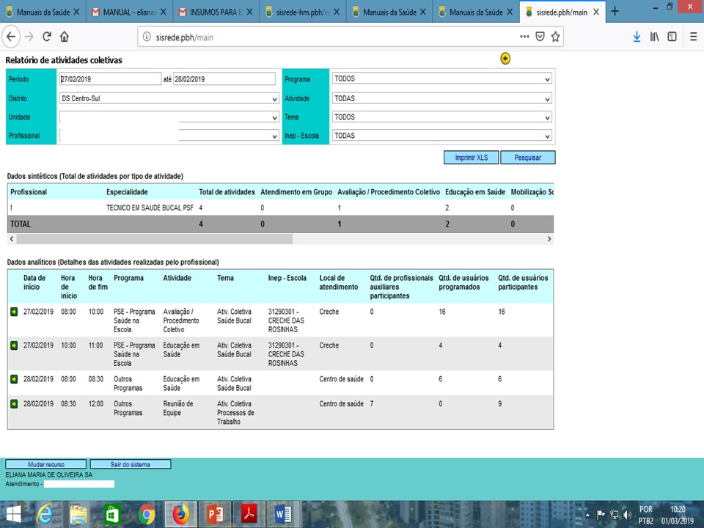
Atividades Coletivas

Slide 11
SELECIONANDO MÓDULOS DE ACESSO
Atividades Coletivas
Consultar agenda
Saúde Bucal
Permite o acompanhamento da agenda no dia a dia pelo trabalhador e gestor. A sua análise possibilita ajustes no processo de trabalho com vistas à excelência.

Slide 12
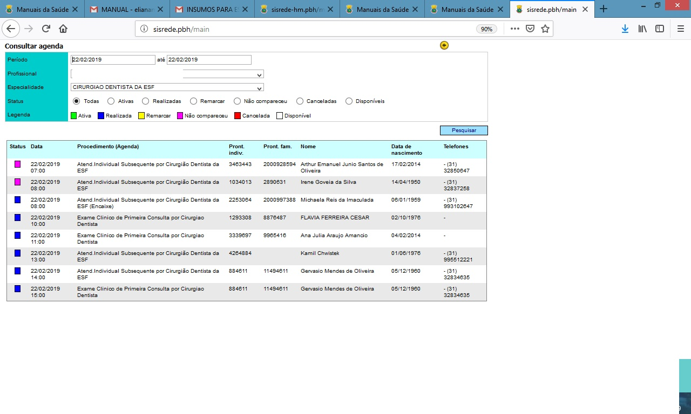
Agenda diária
A partir do seu acompanhamento é possível identificar o absenteísmo e a possibilidade de over book.
Exame clínico / Primeira consulta – Profissional de 40 horas semanais
3 por dia X 5 = 15 por semana
15 semana X 4 = 60 por mês
60 mês X 10 = 600 por ano

Slide 13
SELECIONANDO MÓDULOS DE ACESSO
Atividades Coletivas
Consultar agenda
Saúde Bucal
Na Gestão do Cuidado do Território, o foco em 2019 é a temática do acesso (tanto de primeira consulta / exame clínico, quanto de procedimentos coletivos)

Slide 14
AMPLIAÇÃO DO ACESSO À PRIMEIRA CONSULTA
TIPO DE CONSULTA:
Primeira Consulta/ Exame Clínico – registrada somente pelo CD. Essa consulta deve ser registrada quando o usuário é atendido pela primeira vez na rede para realização de tratamento individual ou quando o usuário retorna 12 meses após a data da Alta ou 6 meses após o abandono de tratamento).
A partir deste registro, o dado migra para compor o indicador de Exame Clínico / Primeira Consulta.

Slide 15
MEUS RELATÓRIOS
Está localizado na tela de apresentação do Modulo de Saúde Bucal. O modulo emite três tipos de relatórios:
Analítico de Atendimentos: exibe os pacientes atendidos em um período de tempo de até seis meses.
2. Analítico de Procedimentos: exibe os procedimentos executados pelo profissional em um período de tempo de até seis meses.
3. Sintético de Procedimentos: Exibe os procedimentos executados pelo profissional em um período de tempo de até seis meses.

Slide 16
CONDUTA PROFISSIONAL
Encaminhamentos p/ Radiologia e Estomatologia: foram colocados separados pois podem ocorrer em qualquer tipo de consulta.
Encaminhamentos para Especialidades Odontológicas: poderá ser registrado somente no momento da Alta / Tratamento Concluído ou Alta do Episódio.
O TSB registra apenas “Agendamento Consulta Subseqüente”. Somente o CD está autorizado a registrar Tratamento Completado.

Slide 17
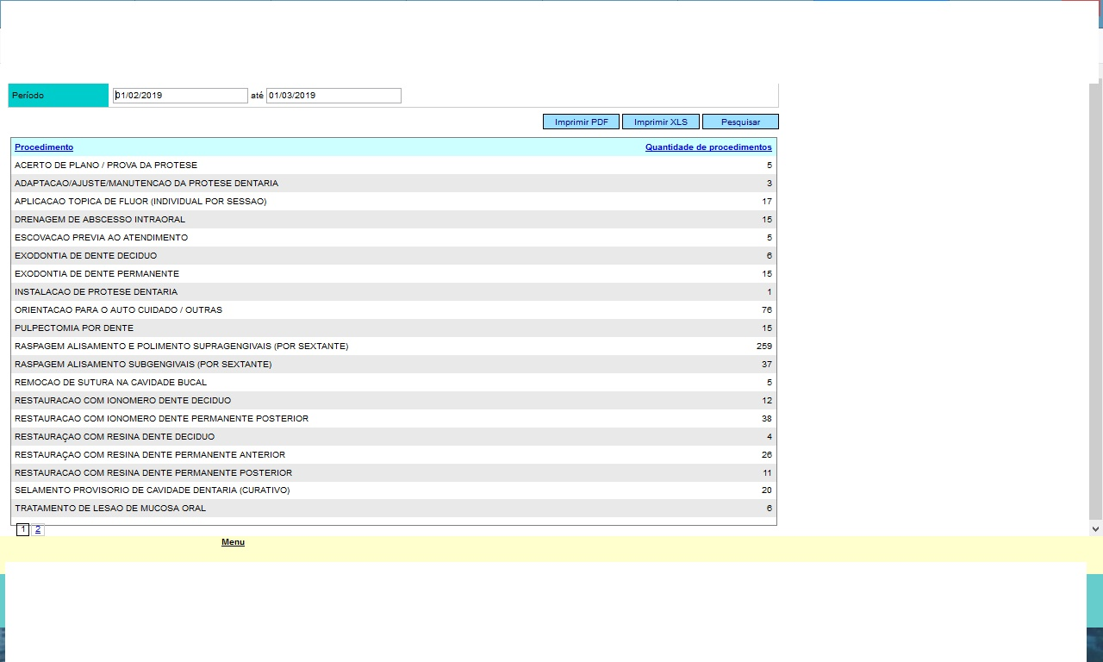
Relatório sintético de procedimentos por profissional
Pela produção mensal é possível visualizar se o profissional segue o protocolo de saúde bucal na atenção básica e se há uma tendência em atingir as metas anuais.

Slide 18
RECORDANDO ALGUNS PRINCÍPIOS
Para atingir as metas, primeiramente é preciso seguir o protocolo. Em Belo Horizonte a opção é pelo controle das doenças bucais na atenção primária. Isso significa que a maioria das restaurações serão de ionômero de vidro (Tratamento Restaurador Atraumático / ART).
O usuário está de passagem pelo Centro de Saúde. Deve iniciar e concluir o seu tratamento em uma sessão. Se necessário, agendar consulta subsequente.
A reabilitação feita na atenção primária é por meio de prótese total.

Slide 19
Total de próteses instaladas nos anos de 2018 e 2019 nos Centros de Saúde da DRES Centro Sul, Belo Horizonte.
 | 2018 | 2019 | Total
C.S. CAFEZAL | 29 |  | 29
C.S. CARLOS CHAGAS | 14 | 9 | 23
C.S. CONJ. SANTA MARIA | 17 |  | 17
C.S. MENINO JESUS | 2 |  | 2
C.S. NOSSA SRA APARECIDA | 19 | 2 | 21
C.S. NOSSA SRA DE FATIMA | 21 |  | 21
C.S. OSWALDO CRUZ | 2 |  | 2
C.S. PADRE TARCÍSIO | 9 | 1 | 10
C.S. SANTA LUCIA | 13 |  | 13
C.S. SANTA RITA DE CASSIA | 19 | 4 | 23
C.S. SAO MIGUEL ARCANJO | 5 |  | 5
C.S. TIA AMANCIA | 11 | 2 | 13
TOTAL | 161 | 18 | 179
Fonte: Extrator do SISREDE

Slide 20
Percentual de ionômeros e resinas executadas em relação ao total de restaurações no ano de 2018 nos Centros de Saúde da DRES Centro Sul, Belo Horizonte.
 | % Ionômero | % Resina
C.S. CAFEZAL | 53 | 47
C.S. CARLOS CHAGAS | 54 | 46
C.S. CONJ. SANTA MARIA | 70 | 30
C.S. MENINO JESUS | 76 | 24
C.S. NOSSA SRA APARECIDA | 69 | 31
C.S. NOSSA SRA DE FATIMA | 63 | 37
C.S. OSWALDO CRUZ | 36 | 64
C.S. PADRE TARCÍSIO | 23 | 77
C.S. SANTA LUCIA | 56 | 44
C.S. SANTA RITA DE CASSIA | 65 | 35
C.S. SAO MIGUEL ARCANJO | 75 | 25
C.S. TIA AMANCIA | 44 | 56
TOTAL | 55 | 45
Fonte: Extrator do SISREDE

Slide 21
Total de pulpotomias executadas nos anos de 2018 e 2019 nos Centros de Saúde da DRES Centro Sul, Belo Horizonte.
CENTRO DE SAÚDE | 2018 | 2019 | TOTAL
C.S. CAFEZAL | 4 | 4 | 8
C.S. CARLOS CHAGAS |  | 1 | 1
C.S. CONJ. SANTA MARIA | 1 | 1 | 2
C.S. MENINO JESUS | 2 |  | 2
C.S. NOSSA SRA APARECIDA | 62 | 6 | 68
C.S. NOSSA SRA DE FATIMA | 3 | 1 | 4
C.S. OSWALDO CRUZ |  |  | 0
C.S. PADRE TARCÍSIO | 3 |  | 3
C.S. SANTA LUCIA | 37 | 11 | 48
C.S. SANTA RITA DE CASSIA | 5 | 2 | 7
C.S. SAO MIGUEL ARCANJO | 3 | 2 | 5
C.S. TIA AMANCIA | 10 | 3 | 13
TOTAL | 130 | 31 | 161
Fonte: Extrator do SISREDE

Slide 22
INDICADORES E METAS DA SAÚDE BUCAL INCLUÍDOS NA PROGRAMAÇÃO ANUAL DE SAÚDE 2019.
META | INDICADOR | 2019
Aumentar a média de Ação Coletiva de Escovação Dental Supervisionada da população para 9,78 até 2021 | Média da Ação Coletiva de Escovação Dental Supervisionada | 9,76
Ampliar para 80% o percentual de tratamentos completados em relação à primeira consulta odontológica programática até 2021 | Percentual de tratamentos completados em relação à primeira consulta odontológica programática | 75%
Ofertar 8.000 próteses acrílicas anualmente | Número de próteses acrílicas ofertadas | 8.000
Ampliar para 100% as escolas municipais cobertas com ações de saúde bucal até 2021 | Percentual de escolas cobertas com ação de saúde bucal | 85%

Slide 23
COMO ESTAMOS EM 2019?
CENTRO DE SAÚDE | INDICADORES DA PROGRAMAÇÃO ANUAL DE SAÍDE - JANEIRO DE 2019
 | NÚMERO DE PRIMEIRAS CONSULTAS ODONTOLÓGICAS / EXAME CLÍNICO | PERCENTUAL ENTRE TRATAMENTO CONCLUÍDOS E PRIMEIRAS CONSULTAS ODONTOLÓGICAS | NÚMERO ABSOLUTO DE PRÓTESES INSTALADAS
 | Meta: 60 por equipe 40 H | Meta: 75% | Meta: 3 por equipe de 40 H
CAFEZAL | 53 | 13/53 X 100 = 25 | 0
CARLOS CHAGAS | 69 | 31/69 X 100 = 44 | 2
CONJ. SANTA MARIA | 17 | 9/17 X 100 = 52 | 0
MENINO JESUS | 9 | 5/9 X 100 = 55 | 0
NOSSA SRA APARECIDA | 63 | 33/63 X 100 = 52 | 1
NOSSA SRA DE FATIMA | 69 | 12/69 X 100 = 17 | 0
OSWALDO CRUZ | 68 | 27/68 X 100 = 39 | 0
PADRE TARCÍSIO | 91 | 41/91 X 100 = 45 | 0
SANTA LUCIA | 93 | 37/93 X 100 = 39 | 0
SANTA RITA DE CASSIA | 116 | 59/116 X 100 = 50 | 0
SAO MIGUEL ARCANJO | 71 | 28/71 X 100 = 39 | 0
TIA AMANCIA | 71 | 50/71 x 100 = 70 | 0

Slide 24
INDICADORES DE AÇÃO COLETIVA
Serão acompanhados mês a mês, a partir de fevereiro.
O percentual esperado de escolas cobertas com ação de saúde bucal é de 85%.
Este percentual será atingido com mudanças no processo de trabalho. As auxiliares e técnicas em saúde bucal precisam estar mais disponíveis para as atividades coletivas e ações de vigilância no território.
Para os Centros de Saúde com muitas escolas no território, é possível o apoio de acadêmicos de Odontologia. É necessário a formalização da demanda junto à GAERE Centro Sul pelo gerente.

Slide 25
CONTATOS GAERE CENTRO SUL
Eliana M. Oliveira Sá – RT Saúde Bucal: 32774748 elianamariasa@pbh.gov.br ou gaerecs@pbh.gov.br
Joanice Silva - Técnico Operacional Sistemas: 3277-8936 joanice.silva@pbh.gov.br ou suportegaerecs@pbh.gov.br

